Slide 1
Оперение самолета Ан-2.
ОБЩАЯ ХАРАКТЕРИСТИКА ХВОСТОВОГО ОПЕРЕНИЯ
Хвостовое оперение предназначено для обеспечения продольной и путевой устойчивости и управляемости
самолета. На самолете Ан-2 применено однокилевое хвостовое оперение с высокорасположенным подкосным
стабилизатором и килем, расположенным симметрично продольной оси самолета. Хвостовое оперение состоит
из горизонтального и вертикального. К горизонтальному оперению относятся: стабилизатор с двумя
штампованными подкосами и руль высоты с триммером. Вертикальное оперение состоит из киля и руля
поворота с триммером.

Slide 2
ГОРИЗОНТАЛЬНОЕ ОПЕРЕНИЕ
Стабилизатор
Стабилизатор предназначен для обеспечения продольной устойчивости самолета. Он имеет прямоугольную
форму в плане с закругленными краями и постоянный по размаху симметричный профиль, несколько
сужающийся на участке законцовки. Крепление стабилизатора к фюзеляжу подкосное. Нагрузка со
стабилизатора на фюзеляж передается на верхние узлы шпангоутов №23 и25 и через подкосы на нижние узлы
шпангоута №25. Передача нагрузки на верхние узлы шпангоутов №23 и25 осуществляется через стыковые узлы
и раскос стабилизатора. Стыковые узлы обеспечивают также крепление киля к стабилизатору.
Стабилизатор состоит из двух половин: левой и правой. Конструкция обеих половин стабилизатора
аналогична. Каждая и половин стабилизатора состоит из каркаса и полотняной обшивки.

Slide 3
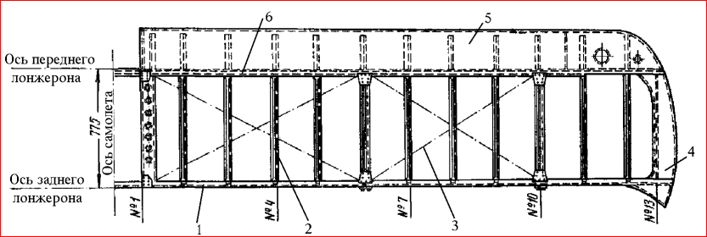
Каркас стабилизатора
Каркас каждой половины стабилизатора(рис.4.1) включает в себя два лонжерона
швеллерного сечения(поз.1,6), 13 нервюр*(поз.2), два креста лент-расчалок3, металлическую обшивку,
закрывающую носок стабилизатора5, и законцовку4.
Лонжероны стабилизатора швеллерного сечения состоят из верхней и нижней полок уголкового профиля и
стенки с отбортованными отверстиями для облегчения и придания жесткости.
Рис. 4.1 Каркас половины стабилизатора:
1— задний лонжерон; 2— нервюра; 3— ленты-расчалки; 4— законцовка; 5— металлическая обшивка; 6—
передний лонжерон

Slide 4
Стенки лонжеронов изготовлены из листового дюралюминия толщиной0,6 мм и состоят из двух частей по
размаху, стык который проходит по нервюре №6. Между отверстиями в стенке лонжерона имеются продольные
рифты для повышения жесткости.
В концевой части каждого лонжерона к стенке и полкам приклепаны лонжероны законцовки швеллерного
сечения из дюралюминия толщиной0,8 мм, имеющий переменную высоту, соответственно профилю законцовки
стабилизатора.
По заднему лонжерону стабилизатора у нервюр №6 и10 расположены кронштейны подвески руля высоты.
Кронштейны изготовлены из стали ЗОХГСА, установлены на верхней и нижней полках заднего лонжерона
стабилизатора и крепятся к ним болтами. У нервюр №1, 6 и10 на переднем и заднем лонжеронах установлены
штампованный из сплава АК6 стойки с ушками для крепления муфт лент-расчалок.
На нижних полках лонжеронов у нервюры №6 расположены узлы крепления подкосов стабилизатора. На
переднем лонжероне узел выполнен в виде вилки и крепятся к лонжерону двумя болтами. Узлы на заднем
лонжероне выполнены заодно с узлами, на которых крепятся качалки подвески руля высоты.
Стыковка половин стабилизатора осуществляется по лонжеронам через накладки.
* На самолетах до60-й серии11 нервюр

Slide 5
Нервюры делятся на усиленные и нормальные. Усиленными нервюрами являются №1, 6 и10, остальные—
нормальными. Они состоят из носка и средней части. Средние части нормальных нервюр— штампованные из
дюралюминия Д16АТ толщиной0,6 мм с отбортованными отверстиями для облегчения и рифтами между ними
для повышения жесткости. К верхним бортам нервюр приклепаны профили2НФ для крепления полотна.
Вертикальными бортами нервюры приклепаны к лонжеронам.
Средние части усиленных нервюр, в отличие от нормальных, изготовлены из листового дюралюминия
толщиной1 мм, к бортам которых приклепаны усиливающие профили из того же материала толщиной1 мм.
Усиленные нервюры к лонжеронам приклепаны накладками-кницами.
Носки нервюр— штампованные из дюралюминия толщиной; 0,6 мм и приклепаны к переднему лонжерону.
К бортам носков нервюр приклепана металлическая обшивка.
Металлическая обшивка от нервюры №1 до нервюры №8 изготовлена из дюралюминия толщиной1,2 мм, а
на участке от нервюры №8 и до нервюры №12 —из дюралюминия толщиной0,8 мм.
Законцовка стабилизатора выполнена из дюралюминиевых листов и состоит из двух частей: лобовой и
междулонжеронной. Лобовая часть законцовки сварена из материала АМцП толщиной0,8 мм с отверстием для
облегчения. Междулонжеронная часть законцовки изготовлена из дюралюминия Д16АТ толщиной0,8 мм и
усилена двумя профилями-гнутиками.
Полотняная обшивка стабилизатора аналогична полотняной обшивке крыла. Стабилизатор обтянут
полотном марки АМ-93. У нервюр по нижней поверхности имеются дренажные отверстия. Все машинные швы и
места крепления полотна к нервюрам оклеены зубчатыми лентами.

Slide 6
Стыковые узлы стабилизатора обеспечивают соединение стабилизатора с фюзеляжем и киля со
стабилизатором(рис. 4.2) установлены возле стыка половин стабилизатора. Стабилизатор крепится к
шпангоутам №23 и25 фюзеляжа четырьмя узлами, расположенными на небольшой базе. Над узлами крепления
стабилизатора к фюзеляжу расположены узлы крепления киля к стабилизатору.
Узлы изготовлены из стали ЗОХГСА и крепятся к полкам лонжеронов стабилизатора болтами диаметром5
мм. В местах крепления узлов полки усилены стойками, выполненными из сплава АК6, которые также служат и
для крепления лент-расчалок.
Геометрические размеры передних и задних стыковых узлов обеспечивают установку стабилизатора под
отрицательным углом, равным1°, к строительной горизонтали самолета.

Slide 7
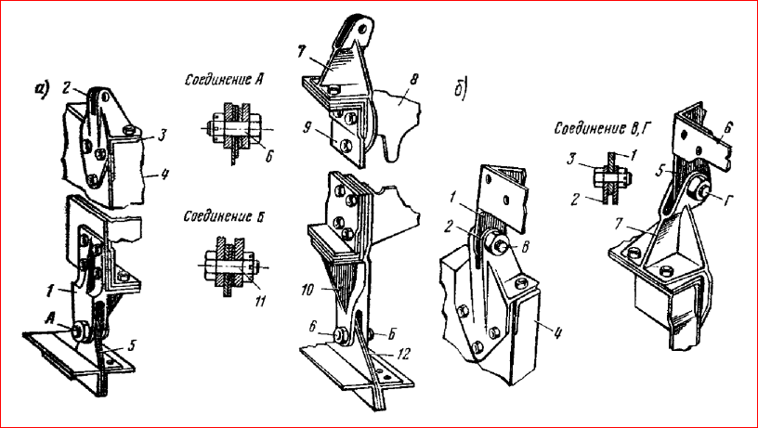
Рис. 4.2. Стыковые узлы стабилизатора с фюзеляжем и киля со стабилизатором:
а— узлы крепления стабилизатора к фюзеляжу:
1— передний узел крепления стабилизатора к фюзеляжу; 2— передний узел крепления киля; 3— полка
лонжерона; 4— усиливающая стойка; 5— узел на шпангоуте №23; 6— стыковой болт; 7— задний узел
крепления киля; 8— центральная опора руля высоты; 9— усиливающая стойка; 10— задний узел крепления
стабилизатора к фюзеляжу; 11— стыковой болт; 12— узел на шпангоуте №25 фюзеляжа;
б— узел крепления киля к стабилизатору:
1— передний узел лонжерона киля; 2— передний верхний узел на лонжероне стабилизатора; 3— стыковой
болт; 4— усиливающая стойка на лонжероне стабилизатора; 5—задний узел
лонжерона киля; 6—обшивка; 7— задний узел крепления киля к стабилизатору

Slide 8
Подкос стабилизатора
Подкос стабилизатора(рис.4.3) связывает консоль стабилизатора с фюзеляжем и работает на растяжение и
сжатие, передавая нагрузку от аэродинамических сил горизонтального оперения на нижние узлы силового
шпангоута №25 фюзеляжа. Подкос Т-образной формы состоит из двух штампованных склепанных между собой
боковин из материала Д16АТ. В местах крепления подкоса к стабилизатору между боковин вклепаны
штампованные из сплава АК6 узлы(узел Б), в которые вворачиваются регулировочные болты с контргайками.
Для установки нижнего регулировочного болта в нижней части подкоса, между боковинами, вклепано
штампованное из стали ЗОХГСА ухо с двумя перьями. В средней части уха имеется утолщение, в котором
просверлено отверстие и нарезана резьба. В отверстие ввертывается ушковый регулировочный болт из стали с
контргайкой(узел А).

Slide 9
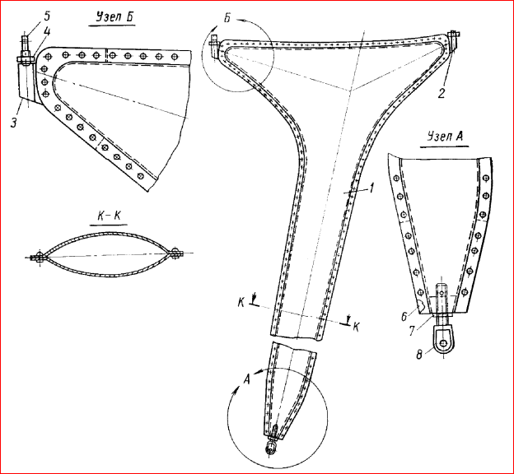
Рис. 4.3. Подкос стабилизатора:
1— боковина подкоса; 2—задний узел подкоса; 3— передний узел подкоса; 4— контргайка; 5— вильчатый
болт; 6— нижний узел подкоса; 7— контргайка; 5— вильчатый болт

Slide 10
Раскос стабилизатора
Раскос стабилизатора(рис. 4.4) связывает задний лонжерон стабилизатора с узлом, установленным на
верхней части шпангоута №23 и служит для подкрепления заднего лонжерона в месте установки центральной
опоры руля высоты.
Рис. 4.4. Раскос стабилизатора:
1— проушина для крепления раскоса к шпангоуту №23; 2— проушины для крепления раскоса к заднему
лонжерону стабилизатора
Раскос сварной конструкции представляет собой две сваренные под углом трубы из стали ЗОХГСА. По
вершинам раскоса пропилены пазы, в которые вварены штампованные проушины, изготовленные из стали
ЗОХГСА, служащие для крепления раскоса к шпангоуту №23 фюзеляжа и к заднему лонжерону стабилизатора.

Slide 11
Руль высоты
Руль высоты состоит из двух половин, симметрично расположенных относительно продольной оси самолета
и соединенных между собой с помощью фланцев четырьмя болтами.
Руль высоты вписывается в общий профиль горизонтального оперения и подвешен в пяти точках к заднему
лонжерону стабилизатора. Передняя кромка руля параллельна заднему лонжерону стабилизатора и на концах
закругляется. На левой половине руля, по задней кромке, установлен триммер.
Руль высоты имеет24% аэродинамическую компенсацию, облегчающую управление рулем, и105%
весовую балансировку, предохраняющую руль от вибраций на всем диапазоне скоростей. Каждая половина руля состоит из каркаса, полотняной обшивки, узлов подвески и грузов весовой
балансировки

Slide 12
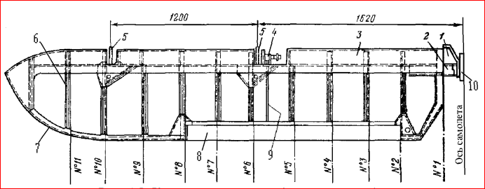
Каркас руля высоты(рис. 4.5) состоит из лонжерона, нервюр, обода и металлической обшивки.
Рис. 4.5. Каркас руля высоты(левая половина):
1— центральный кронштейн стабилизатора; 2— дюралюминиевая труба; 3— металлическая обшивка; 4—
электромеханизм управления триммером УТ-6Д; 5— кронштейн подвески руля высоты к стабилизатору; 6—
нервюра; 7— обод; 8— триммер; 9— тяга управления триммером; 10— фланец

Slide 13
Лонжерон— швеллерного сечения, постоянной высоты, изготовлены из дюралюминия Д16АТ толщиной1,2
мм. В стенке лонжерона сделаны отверстия для облегчения с отбортовками и придания жесткости. Под
кронштейны подвески руля у нервюр №6 и10 в лонжероне сделаны фигурные вырезы. Места вырезов усилены
накладками швеллерного сечения и литыми кронштейнами из материала АЛ9, приклепанными к лонжерону.
Ось вращения руля высоты проходит сзади лонжерона, поэтому в местах вырезов, с задней стороны
лонжерона, на шести болтах крепятся кронштейны подвески руля высоты, изготовленные из дюралюминия Д16,
между ребрами которых вставляются качалки подвески руля высоты.
В консольной части, за крайним узлом подвески, стенка лонжерона изготовлена из листового дюралюминия
толщиной0,8 мм, переменной по высоте, соответственно толщине профиля законцовки
У стыка обеих половин руля к лонжерону приклепана труба дюралюминия Д16АТ, усиленная профилем. На
трубе приклепан фланец. Через фланцы осуществляется соединение обеих половин руля(рис.4.6,б). Между
фланцами установлена качалка управления рулём. Во фланцах лонжеронов и в качалке имеются отверстия, через
которые проходят четыре болта для соединения обеих половин руля между собой.

Slide 14
Нервюры. К лонжерону руля приклепаны12 нервюр, каждая из которых кроме первой, состоит из носка и
хвостовой части. Нервюра №1 отштампована из целого листа Д16АТ толщиной0,8 мм, имеет изогнутую форму,
замыкая торец руля, и у нервюры №2 переходит обод, соединяясь с ним при помощи текстолитовой бобышки.
Носки нервюр в месте установки кронштейнов управления сдвоены и создают щель для прохода
кронштейнов. У нервюр в зоне триммера срезаны концы на длину хорды триммера и к ним приклепывается
профиль швеллерного сечения для подвески триммера.
Обод руля высоты изготовлен из материала Д16АТ толщиной0,8 мм и по своей конструкции аналогичен
ободу элерона и закрылков.
Металлическая обшивка приклепана к носкам нервюр и лонжерону. На участке от нервюры №1 до нервюры
№6 она выполнена из дюралюминия толщиной0,8 мм и от нервюры №6 до нервюры №10 — из дюралюминия
толщиной0,6 мм. У кронштейнов подвески с двух сторон обшивка усилена кницами, соединяющими ее с
бортом нервюры и с лонжероном. Полотняная обшивка АМ-93 крепится к каркасу руля аналогично закрылку и элерону.

Slide 15
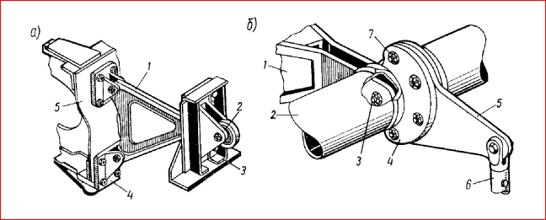
Узлы подвески руля высоты обеспечивают его шарнирное крепление к стабилизатору. Руль высоты
подвешен на пяти узлах. По оси самолета установлена центральная опора руля(рис. 4.6, б); остальные четыре
узла(рис. 4.6, а) установлены на нервюрах №6 и10 правой и левой половин стабилизатора.
Рис. 4.6. Узлы подвески руля высоты:
а— боковой узел подвески руля высоты:
1— кронштейн подвески руля; 2— кронштейн на руле; 3— лонжерон руля; 4— кронштейн на
стабилизаторе; 5—лонжерон стабилизатора;
б— узел центральной опоры руля высоты:
1— кронштейн; 2— труба руля; 3— осевой болт; 4— фланец руля с четырьмя отверстиями; 5—
одноплечая качалка руля6— тяга управления руля высоты; 7— четыре болта соединения обеих половин руля

Slide 16
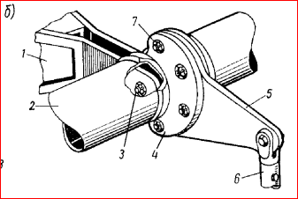
Центральная опора(рис. 4.6, б) руля состоит из двух дюралюминиевых кронштейнов1. Между кронштейнов
расположена одноплечая качалка5 управления рулем высоты. В качалке имеются два отверстия под
шарикоподшипники и четыре отверстия для прохода болтов7 крепления обеих половин руля между собой. Одно
отверстие с двухрядным шарикоподшипником служит для установки болта3 (ось вращения руля), во втором
отверстии с шарикоподшипником устанавливается болт тяги управления рулем высоты6.

Slide 17
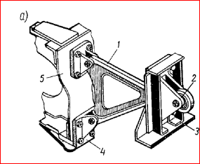
Кронштейны на нервюрах №6 и10 (рис. 4.6, а) стабилизатора треугольной формы штампованы из сплава
АК6. Два конца кронштейна прикреплены к лонжерону стабилизатора, в третий конец запрессован
шарикоподшипник. Кронштейн своим удлиненным концом входит между ребрами кронштейнов, установленных
на лонжероне руля, и соединяется с ним болтами. Для подхода к узлам снизу руля имеются отверстия,
заклеенные полотняной шайбой.

Slide 18
Грузы весовой балансировки устанавливаются в обеих половинах руля. Груз постоянного веса установлен
между нервюрами №8 и9 и представляет собой поковку из стали25, обработанную по контуру носка руля. К
грузу приварены ребра, которые приклепаны к носкам руля.
Регулировочный груз представляет собой болт из стали25 диаметром24 мм, который установлен между
нервюрами №1 и2 в носовом отсеке в сварном кронштейне, состоящем из двух пластин, между которыми
вварена гайка с трубками. Кронштейны крепятся к носкам руля болтами. Балансировка осуществляется
уменьшением длины регулировочного болта.

Slide 19
Триммер руля высоты
Триммер руля высоты установлен на левой половине руля между нервюрами №2 и8. Триммер состоит из
лонжерона швеллерного сечения, нервюр и металлической обшивки. Крепится триммер на руле аналогично
креплению триммера на элероне.
Управление триммером электродистанционное и осуществляется от электромеханизма УТ-бД.
Электромеханизм установлен на лонжероне руля высоты, в отсеке между нервюрами №5 и б, от которого идет
тяга управления к кронштейну, вклепанному в лонжерон триммера. Механизм крепится болтом к усиленному
носку руля, в который вклепан фрезерованный вкладыш. Второй опорой механизма является литой кронштейн с
прикрепленным хомутом, охватывающим корпус механизма. Люк электромеханизма закрыт крышкой, которая
крепится к носку и лонжерону болтами.

Slide 20
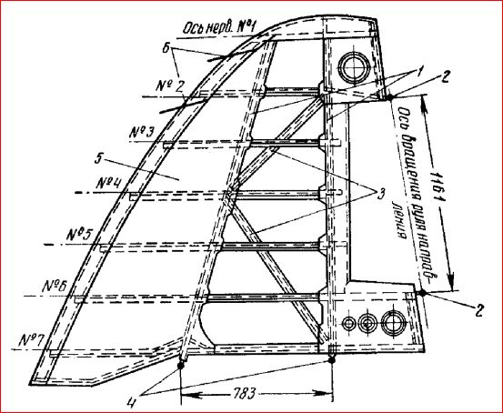
ВЕРТИКАЛЬНОЕ ОПЕРЕНИЕ
Киль
Киль предназначен для обеспечения путевой устойчивости самолета. Он имеет треугольную форму с закругленным верхним концом и состоит из дюралюминиевого каркаса, полотняной обшивки и узлов крепления.
Каркас киля(рис. 4.7) состоит из двух лонжеронов, семи нервюр, двух раскосов и металлической обшивки.
Передний лонжерон имеет наклон в сторону заднего. Задний лонжерон установлен вертикально по
отношению к продольной оси самолета.
Лонжероны— швеллерного сечения, с загнутыми бортами, переменного сечения, сужающиеся кверху. В
стенке лонжеронов сделаны отбортованные отверстия. В нижней торцовой части лонжеронов к стенке и к
бортам крепятся заклепками узлы стыковки лонжеронов со стабилизатором.
К переднему лонжерону у нервюр №1 и2 крепятся антенны: связной радиостанции РСБ-5 и радиокомпаса
АРК-5. Для этого к лонжерону приклепан кронштейн из дюралюминия толщиной1 мм.
Рис. 4.7. Каркас киля:
1— лонжероны; 2— узлы подвески руля направлены; 3— раскосы; 4— узлы крепления киля к стабилизатору;
5— обивка; 6— места крепления антенн РСБ-5 и АРК-5

Slide 21
Нервюры киля. В киле имеется семь нервюр. Нервюра №1 цельная, штампованная из дюралюминия Д16АТ.
Нервюры №2, 6 и7 состоят из носка, средней и хвостовой части. Остальные нервюры состоят из носка и
средней части.
Носки нервюр изготовлены из листового дюралюминия толщиной0,8 мм, конструктивных отличий не
имеют и отличаются друг от друга только размерами. Носки имеют отверстия с отбортовкой.
Средние части нервюр также аналогичны по своей конструкции, изготовлены из дюралюминия толщиной
0,6 мм, имеют отбортованые отверстия для облегчения и поперечные рифты для жесткости. К средним частям
нервюр по внешним обводам приклепаны профили2НФ для крепления полотна. Вертикальными бортами
средние части нервюр соответственно с носками и хвостовиками приклепываются к лонжеронам.
Носки, средние части и хвостики нервюр в местах крепления к лонжеронам имеют загнутые борта.
Крепление их к лонжеронам по бортам осуществляется клепкой.
Нервюра №7 киля является торцовой усиленной нервюрой. Носок изготовлен из дюралюминия толщиной
0,8 мм, имеет изогнутую форму и отбортованные отверстия, между которыми расположены поперечные рифты
для жесткости.
Средняя часть нервюры №7 изготовлена из материала Д16АТ толщиной1,2 мм с отверстиями для
облегчения и поперечными рифтами для жесткости. К бортам носка и средней части нервюры приклепаны
анкерные гайки для крепления зализов оперения.
К хвостикам нервюр №2 и6 приклепаны узлы подвески руля направления. Хвостик нервюры №6 в месте
крепления узла усилен двумя дюралюминиевыми профилями толщиной1 мм

Slide 22
Раскосы. Отсек киля между лонжеронами усилен двумя раскосами, штампованными из листового
дюралюминия толщиной0,8 мм с отверстиями и поперечными рифтами. Раскосы пересекают средние части
нервюр №3, 5 и6 через специальные отверстия и крепятся к среднему лонжерону у нервюры №4 и к заднему
лонжерону у нервюр №2 и7.
Раскосы связаны с нервюрами в месте их взаимного пересечения уголками-гнутиками из дюралюминия
толщиной0,8 мм, которые приклепаны к каркасу и нервюре.
Металлическая обшивка. Передняя кромка киля закрыта дюралюминиевой обшивкой толщиной0,8 мм. От
передней кромки до переднего лонжерона к носкам нервюр и к лонжерону приклепана обшивка толщиной0,6
мм с рифтами жесткости. Дюралюминиевой обшивкой толщиной0,8 мм закрыт участок между нервюрой №1 и
хвостовой частью нервюры №2 с одним отбортованным отверстием, и в нижней, части между нервюрами №6 и
7 установлен участок обшивки толщиной1,2 мм с тремя отбортованными отверстиями. Для уменьшения щели между задним лонжероном киля и рулем направления на участке между нервюрами
№2 и6 приклепан лист обшивки толщиной0,6 мм.
В верхней части киля от нервюры №1 до кромки устанавливается законцовка киля, состоящая из обшивки
толщиной0,8 мм, которая усилена продольными профилями жесткости и поперечными рифтами.
Полотняная обшивка киля крепится к его каркасу аналогично ранее описанным агрегатам.

Slide 23
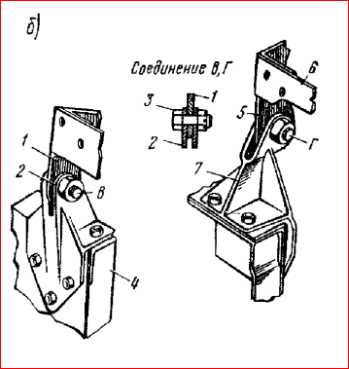
Узлы крепления киля к стабилизатору(см. рис. 4.2, б) изготовлены из стали ЗОХГСА толщиной5 мм
Узлы крепятся к переднему и заднему лонжерону киля заклепками диаметром4—5 мм.
б— узел крепления киля к стабилизатору:
1— передний узел лонжерона киля; 2— передний верхний узел на лонжероне стабилизатора; 3— стыковой
болт; 4— усиливающая стойка на лонжероне стабилизатора; 5—задний узел
лонжерона киля; 6—обшивка; 7— задний узел крепления киля к стабилизатору

Slide 24
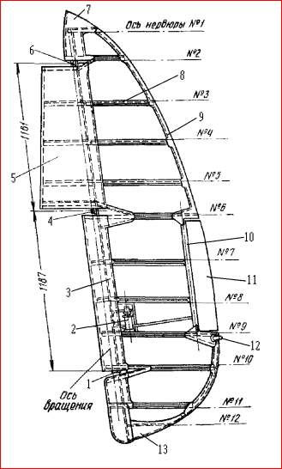
Руль направления
Руль направления крепится к килю и фюзеляжу на трех узлах. Двумя узлами— к килю и третьим— к
шпангоуту №26 фюзеляжа.
Руль состоит из каркаса, полотняной обшивки, узлов подвески, весового балансира и триммера.
Каркас руля направления(рис. 4.8) имеет лонжерон, 12 нервюр, металлическую обшивку, обод и профиль
триммера.
Лонжерон — швеллерного сечения, с отбортованными отверстиями. Лонжерон имеет переменное по высоте
сечение, плавно сужающееся кверху. Лонжерон изготовлен из листового дюралюминия Д16Т толщиной1,5 мм.
От нервюры №11 и до нижней кромки руля лонжерон переходит в стенку, изготовленную из дюралюминия
толщиной0,8 мм. В местах установки кронштейнов подвески руля(в плоскости нервюр №2, 6, 10) поставлены
коробочки швеллерного сечения из дюралюминия толщиной1,5 мм. Лонжерон имеет наклон по отношению к
вертикальной оси самолёта.
Рис. 4.8. Каркас руля направления:
1— узел подвески руля к фюзеляжу; 2— электромеханизм УТ-6Д; 3— лонжерон; 4,6— узлы подвески руля к
килю; 5— аэродинамический компенсатор; 7—законцовка; 8— нервюра; 9—обод; 10— профиль триммера;11—
триммер; 12— хвостовой АНО; 13— «донышко»

Slide 25
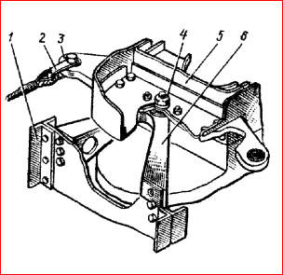
Нервюры, за исключением №1 и12,— разрезные, имеют переменные размеры по хорде и высоте дужки и
состоят из носка и хвостика, изготовленных из дюралюминия толщиной0,6 мм. Нервюры имеют отверстия для
облегчения. Носки нервюр на участке от нервюры №6 до нервюры №10 перпендикулярны лонжерону и имеют у
лонжерона излом по отношению к нервюре. Носки у кронштейнов подвески руля сдвоены, образуют щель для
прохода качалок и связаны с лонжероном кницами из дюралюминия толщиной0,8 мм, приклепанными с двух
сторон. К носку нервюры №10 болтами с двух сторон крепятся рычаги, к которым закреплены тросы проводки
путевого управления(рис.4.9, б). Нервюры №6 и9 в месте установки триммера связаны с ободом кницами, причем нижние кницы имеют выколотку, в которую вставлена труба под аэронавигационный огонь. В кницах поставлены сквозные пистоны под штормовые стопоры руля поворота и руля высоты.
б— нижний узел крепления руля направления к шпангоуту №26:
1— шпангоут; 2— серьга; 3— рычаг; 4— стыковой болт; 5— руль направления; 6— кронштейн

Slide 26
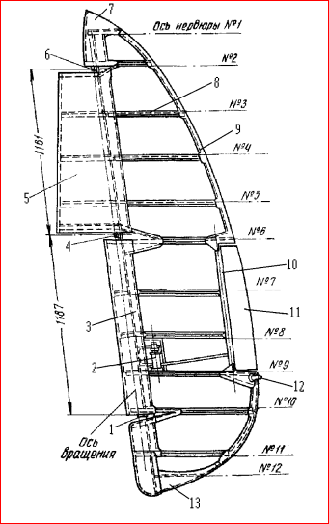
Обод изготовлен из листового дюралюминия толщиной0,6 мм., имеет борта, загнутые по форме хвостиков
нервюр. Крепится к хвостикам нервюр клепкой. Профиль триммера швеллерного сечения с узлами для подвески триммера приклепан к нервюрам №№6—9 с
помощью уголков-гнутиков.

Slide 27
Металлическая обшивка толщиной0,6 мм предназначена для повышения жесткости и прочности передней
части руля направления и состоит из трех участков: участок между нервюрами №2 и №6,…№6 и №10,…№10 и
№12
Все участки приклепаны к носкам нервюр и к лонжерону и имеют за лонжероном небольшой борт.
На участке от нервюры №2 до нервюры №6 руль направления имеет осевой аэродинамический
компенсатор(осевая компенсация— 19%). На участке от нервюры №6 до нервюры №10 в обшивке сделаны два
отверстия под электропроводку, которые усилены приклепанными окантовками.
В нижней части руля к ободу приклепан расширенный участок обшивки в виде донышка, соединенного с
нервюрой №12 и с участком стенки, замыкающей лонжерон. В нижней части донышка просверлены три
дренажных отверстия, оклеенные целлулоидными шайбами.
Верхняя часть руля закрыта законцовкой, сваренной из сплава АМцАП толщиной0,6 мм, приклёпанной к
лонжерону, ободу, нервюре №1 и носку нервюры №2.
Полотняная обшивка руля направления выполнена из полотна марки АМ-93, приклеена к металлической
обшивке и крепится лентами к профилям нервюр аналогично ранее описанным агрегатам.

Slide 28
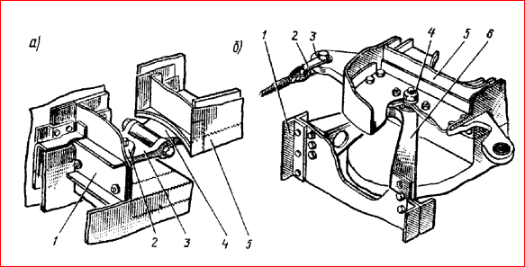
Узлы подвески руля направления(рис. 4.9) установлены на лонжероне киля у нервюр №2 и6 и на
шпангоуте №26.
Узлы подвески руля направления к килю(рис. 4.9, а) состоят из кронштейна2 с двумя ушками и серьги3.
Кронштейн крепится к лонжерону четырьмя болтами.
Серьга входит в ушко кронштейна концом, в которое запрессован шарикоподшипник. Второй конец серьги
представляет собой вилку, в которую входит кронштейн, приклепанный к хвостовой части нервюры руля.
Узел подвески руля направления к шпангоуту №26 фюзеляжа(рис. 4.9, б) состоит из кронштейна6 со
стыковым болтом4.
Кронштейн— штампованный из сплава АК6, симметричный относительно горизонтальной оси. Форма
штамповки кронштейна обеспечивает посадку его на лонжерон руля у нервюры №10.
Кронштейн в центре имеет прилив с отверстием, в которое вставляется стыковой болт, служащий осью
вращения руля.
Рис. 4.9 Узлы подвески руля направления:
а— узлы подвески руля направления к килю:
1— накладка; 2—кронштейн киля; 3— серьги; 4— кронштейн руля; 5— руль направления;
б— нижний узел крепления руля направления к шпангоуту №26:
1— шпангоут; 2— серьга; 3— рычаг; 4— стыковой болт; 5— руль направления; 6— кронштейн

Slide 29
Весовой балансир руля установлен в осевом компенсаторе между нервюрами №4 и6 и представляет собой
груз с двумя приваренными пластинами для крепления его к нервюрам. В торцовой части груза просверлено
отверстие, в котором нарезана резьба. В это отверстие ввертывается болт, уменьшением длины которого
достигается балансировка руля. Весовая балансировка руля направления100%.
Триммер руля направления
Триммер руля направления состоит из лонжерона, пяти нервюр и обшивки. По своей конструкции триммер
руля направления аналогичен триммерам элерона и руля высоты.
Управление триммером— электродистанционное и осуществляется электромеханизмом УТ6Д, который
устанавливается между нервюрами №6 и9 сзади лонжерона. От электромеханизма идет тяга к кронштейну,
вклепанному в лонжерон триммера.
Место установки электромеханизма окантовано профилями и закрыто крышкой люка, подвешенной на
петле. Крышка люка закрывается двумя замками«Дзус».

Slide 30
КОНТРОЛЬНЫЕ ВОПРОСЫ
1. Перечислите состав каркаса стабилизатора, руля высоты, киля, руля направления. Как осуществляется
соединение отдельных деталей каркаса этих агрегатов?
2. Как осуществляется подвеска руля высоты, руля направления, триммеров? Какие конструктивные
мероприятия обеспечивают подвижность соединения и передачу всех видов нагрузок?
3. Какие конструктивные мероприятия обеспечивают жесткость стабилизатора, руля высоты, киля, руля
направления?
4. Какие конструктивные мероприятия обеспечивают снижение нагрузок на командных рычагах самолета,
демпфирование вибраций?
5. Через какие узлы осуществляется передача нагрузок с киля самолета на фюзеляж?
6. Как обеспечивается жесткость и прочность стыковки половин стабилизатора, руля высоты?
7. Какова причина усиления нервюр стабилизатора, киля?
8. Как осуществляется регулировка положения подкоса стабилизатора, с какой целью эта регулировка
предусмотрена?

